Slide 2
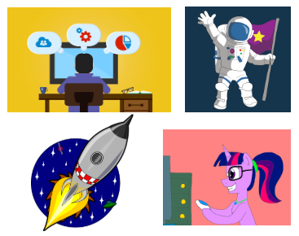
Wat kan je later worden?

Slide 3
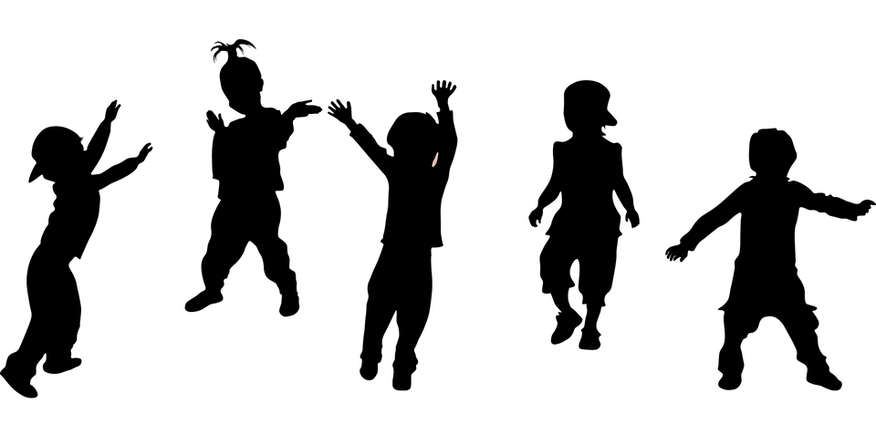
Dansen als een computer!

Slide 4
Maak een dansje?

Slide 5
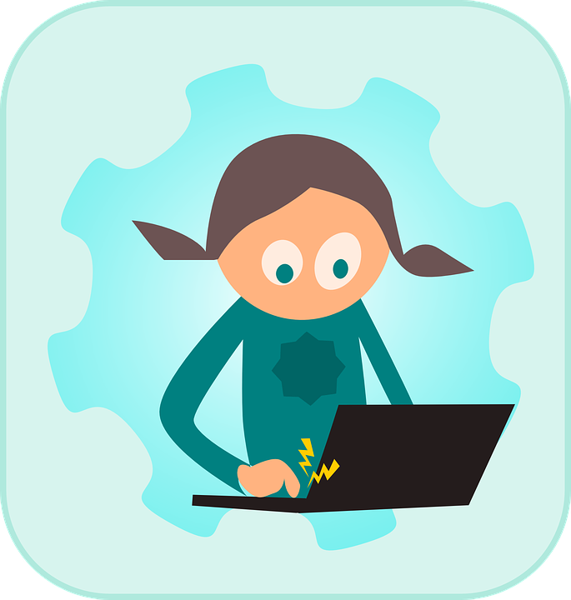
Hoe was het om
een computer te zijn?

